Slide 1

DIVERGENCIA CON BOLAS BIODEGRADABLES EN FRACTURAS HIDRÁULICAS EN YACIMIENTOS DE YPF REGIONAL SUR
Luciano Conforti ¹ , Sofia Rivelli Lavallen ², Gustavo Lambas ¹, Pablo Junco ¹ , Tamara Weiss ¹, Sebastian Martínez ¹, Luis Nieva ¹, Martin Sánchez ¹
¹ YPF S.A
² YPF Tecnología S.A

Slide 2
AGENDA
01
INTRODUCCIÓN
06
CALIBRACIÓN DE LA METODOLOGÍA
02
OBJETIVO
07
SEGUNDA FASE PILOTO
03
TECNICA DE BOLAS DIVERGENTES
08
RESULTADOS
04
PRIMERA FASE PILOTO
09
CONCLUSIONES
05
MÉTODO DE EVALUACIÓN

Slide 3
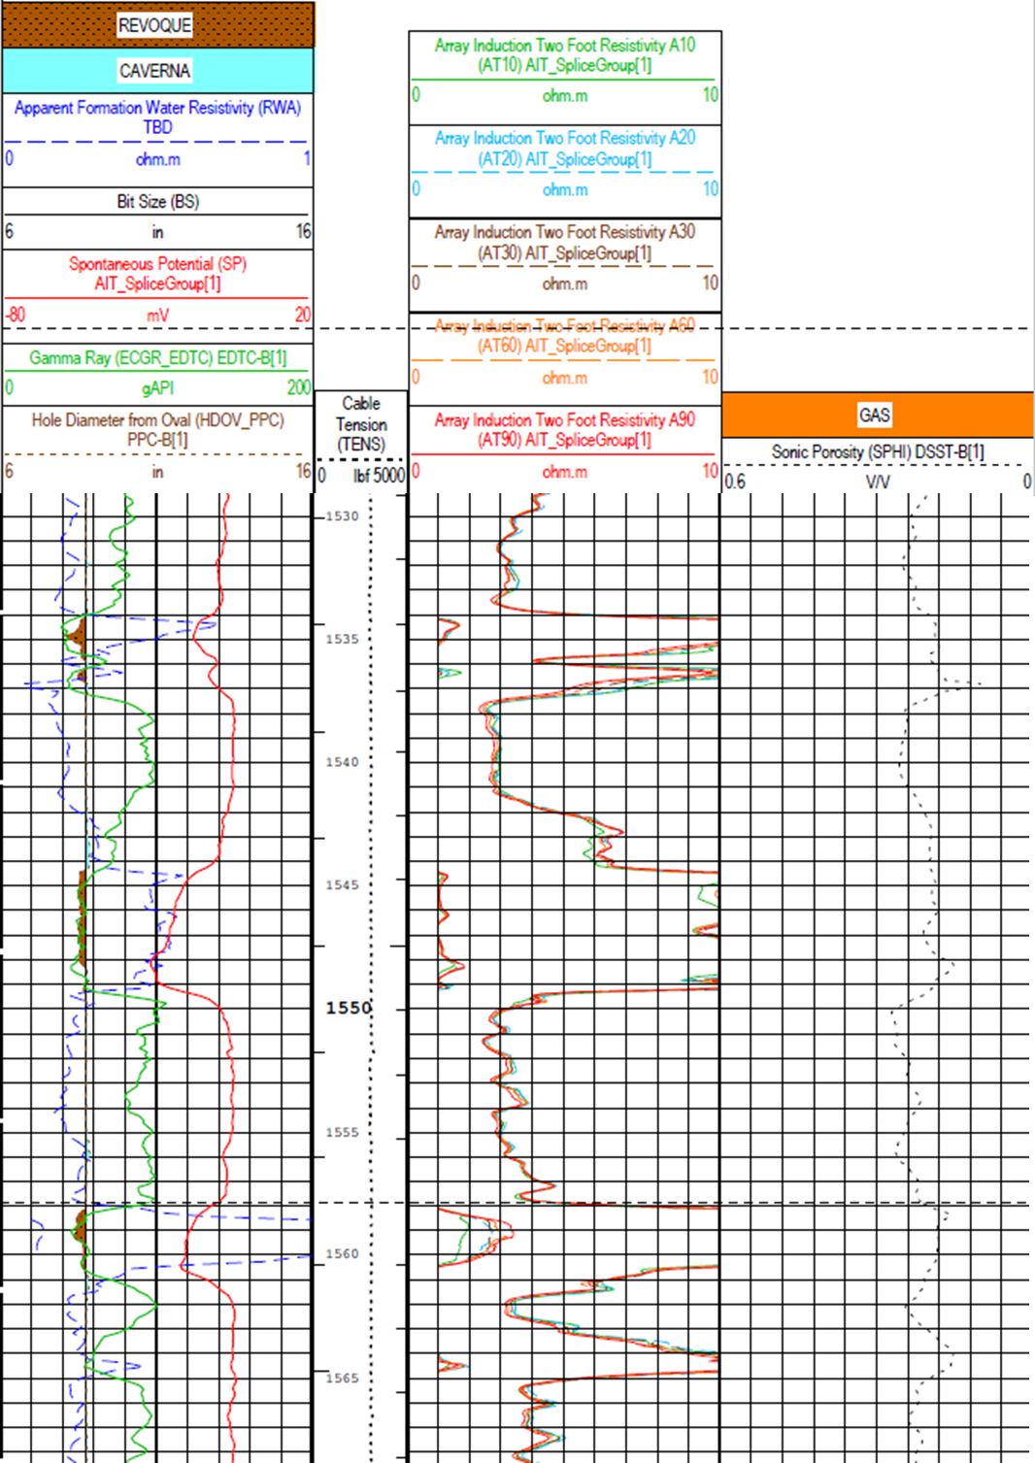
INTRODUCCIÓN
Las fracturas hidráulicas son cada vez más frecuente en la cuenca del Golfo San Jorge.
Por la distribución vertical que presentan los reservorios de interés. implica la utilización frecuente de herramientas de pozo, como packer doble, que hacen lentas las terminaciones y demoran a los set de fracturas.
Para intentar optimizar tiempos de intervención, se propone utilizar la técnica de divergencia.
OBJETIVO
El uso de divergentes en las fracturas hidráulicas tiene como objetivo:
  Aumentar la cantidad de espesor útil estimulado por pozo
  Fracturar de forma correcta cada intervalo
  Minimizar el tiempo de intervención
Notes:
Bueno a modo de introducción, como saben en la actualidad el uso de fracturas hidráulicas para poner en producción nuestros reservorios es cada vez mas frecuente.
Como particularidad en la cuenca del golfo san Jorge los reservorios tiene una distribución vertical bastante intercalada y cercana uno de otros. Lo que generalmente para fracturar hace que tengamos que utilizar

Slide 4
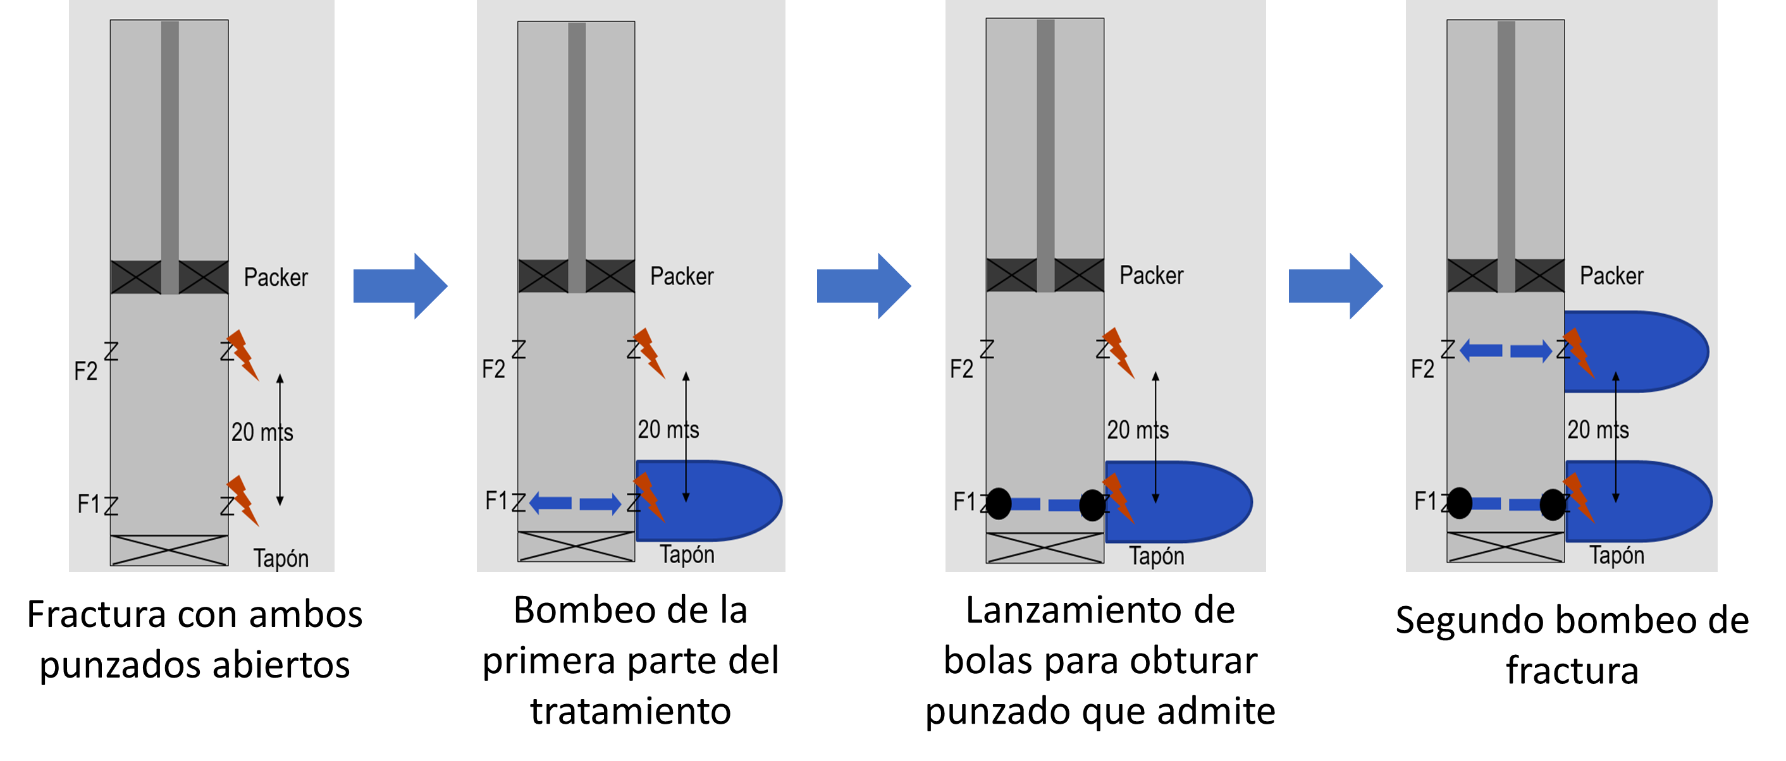
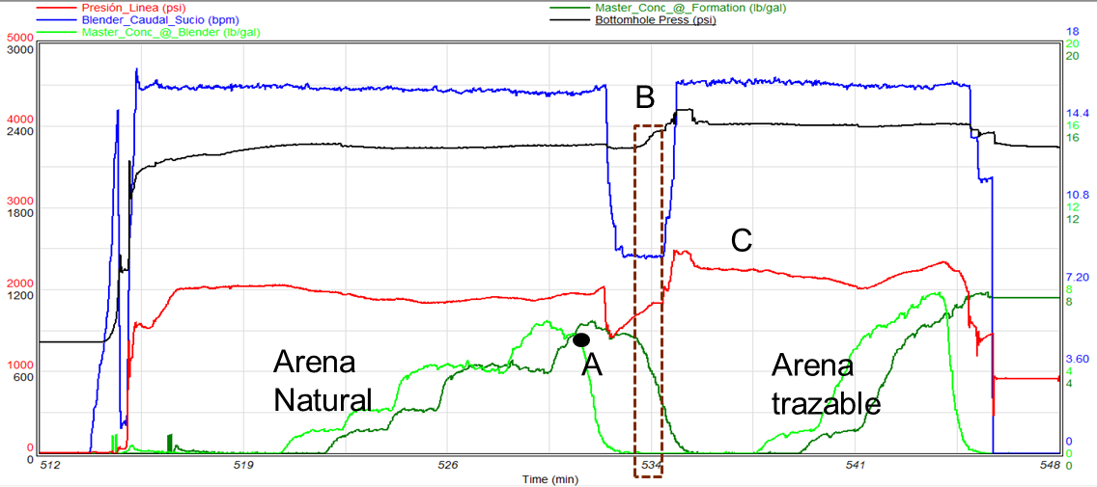
TECNICA DE BOLAS DIVERGENTES
Escenario ideal para aplicar divergentes → existe una diferencia conocida en la presión de fractura para cada reservorio.
Reservorios de la CGSJ
  Poseen gradiente de fractura similar →dificultad para saber en cuál se inicia la fractura.
  Reservorios maduros → rara vez se sabe cuál es su presión poral actual.
  Datos de permeabilidad de roca son por correlación y la cuenca es altamente heterogénea.

Slide 5
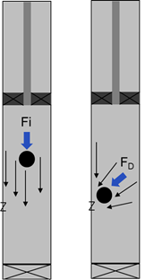
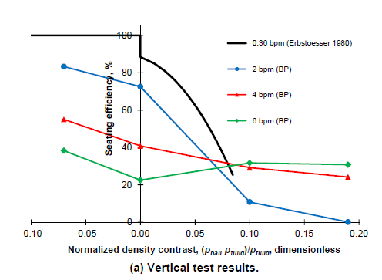
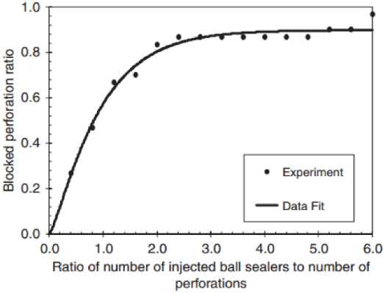
PRIMERAS ETAPAS PILOTO
Parámetros relevantes → relación de densidad bola/fluido.
→ exceso de bolas vs orificios abiertos.
→ Caudal de arribo.
Modelos teóricos permiten determinar cómo se asientan las bolas ^{[1] [2] [3]} .
M. Nozaki et al.,2011
M. Nozaki et al.,2011
[1] Brown et al., 1963. [2] Gabriel y Erbstoesser,1984. [3] M. Nozaki et al.,2011

Slide 6
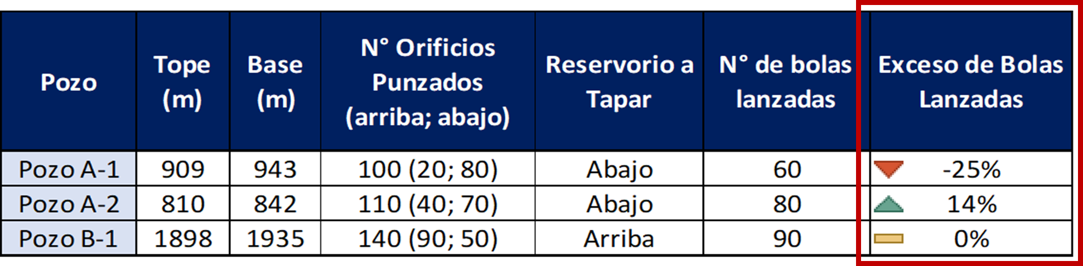
PRIMERAS ETAPAS PILOTO
Primer set de Pilotos
3 etapas de fractura con divergencia → modificando el número total de bolas lanzadas entre etapas.
Se mantuvieron fijos :
→ Relación entre la densidad de Bolas/fluido.
→ Caudal de arribo de bolas 10 bpm.
→ Tipo punzado, 6tpp y 0-60° de desfasaje.

Slide 7
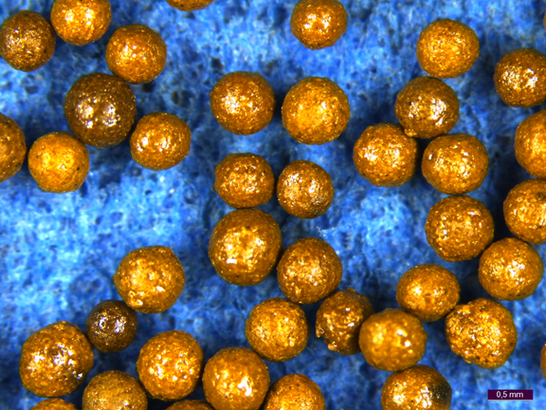
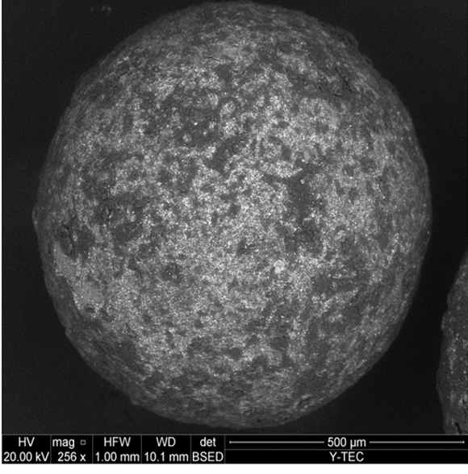
MÉTODO DE EVALUACIÓN
Para evaluar el primer set de pozos se empleó:
Agente de sostén trazable (Y-PROP^{Gd}), desarrollado por Y-TEC. Este contempla la adición de Gadolinio (Gd) al proppant.
Ensayos individuales pre y post fractura de las etapas analizadas.
Medición de presión BH.
Granos de Y-PROP ^{Gd} vistos en lupa.
Grano de Y-PROP ^{Gd} visto en SEM.

Slide 8
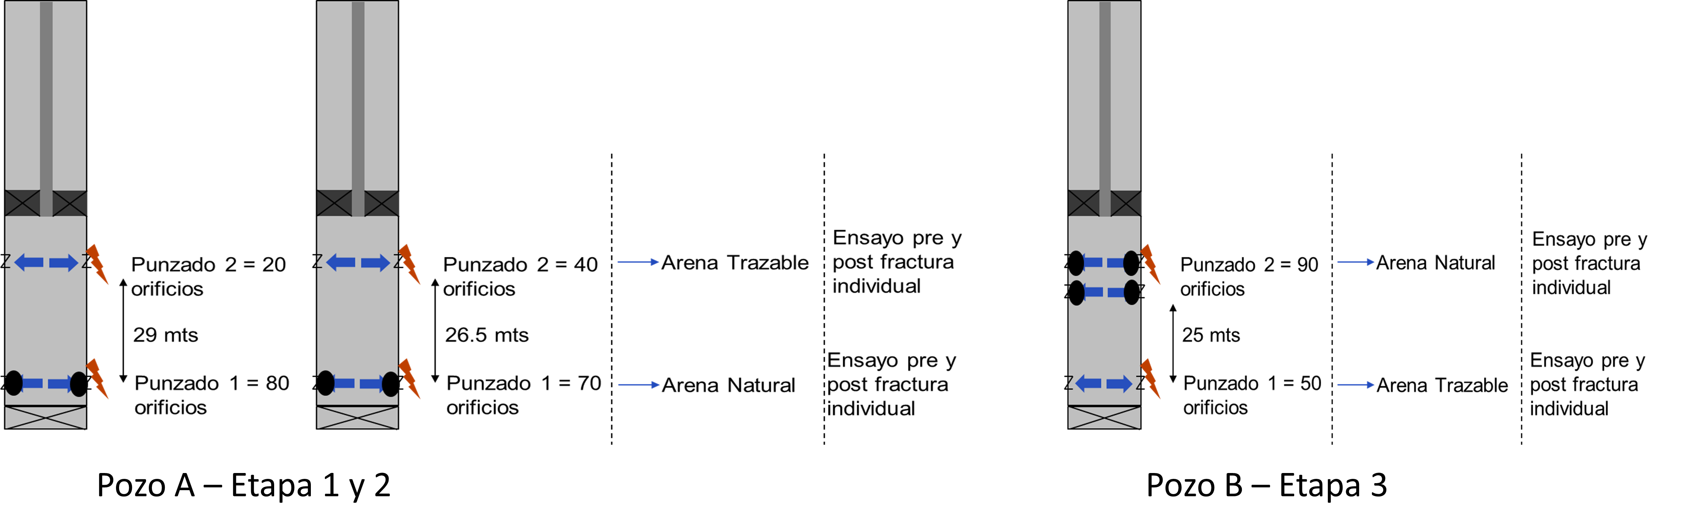
MÉTODO DE EVALUACIÓN
Plan de trabajo ejecutado

Slide 9
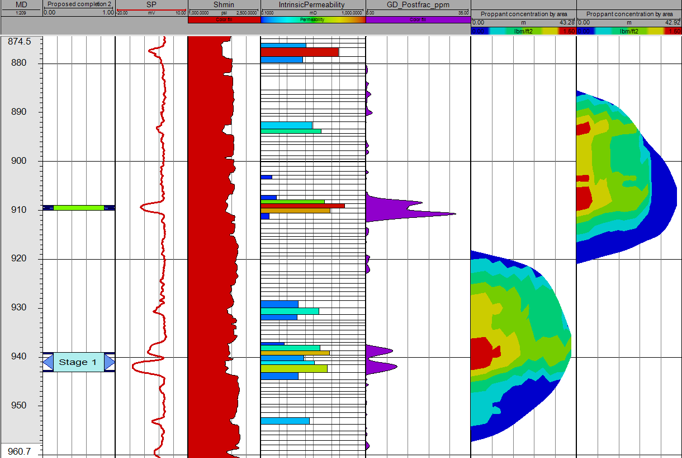
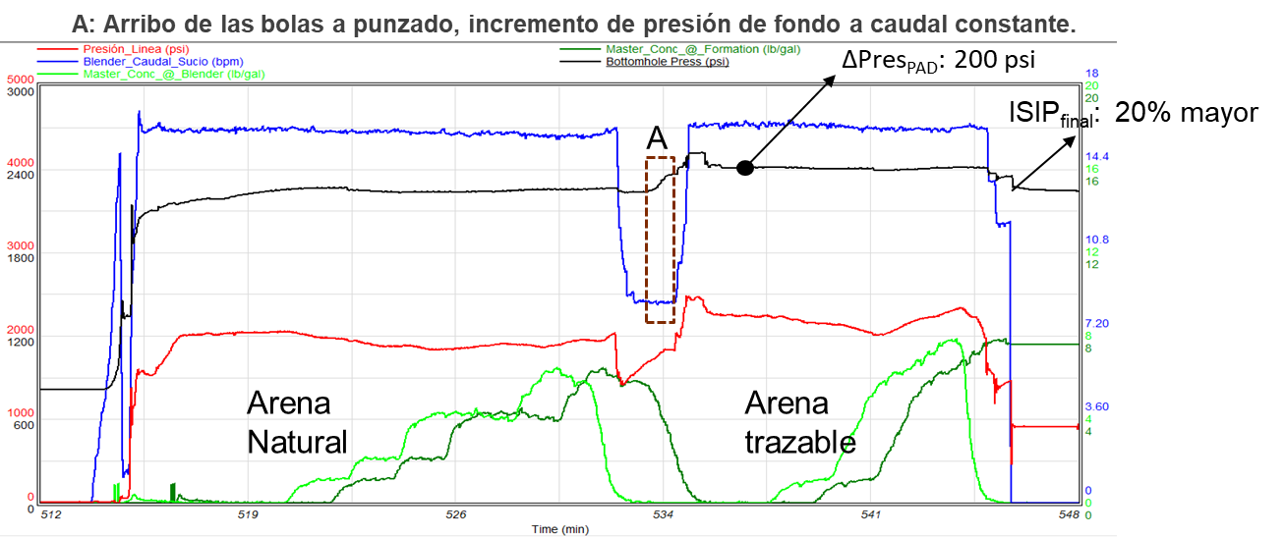
RESULTADOS DE LA FASE INICIAL
Pozo A-1 → Buenos ensayos post frac en ambas capas
→ Correcta alocación del AS resinado trazable

Slide 10
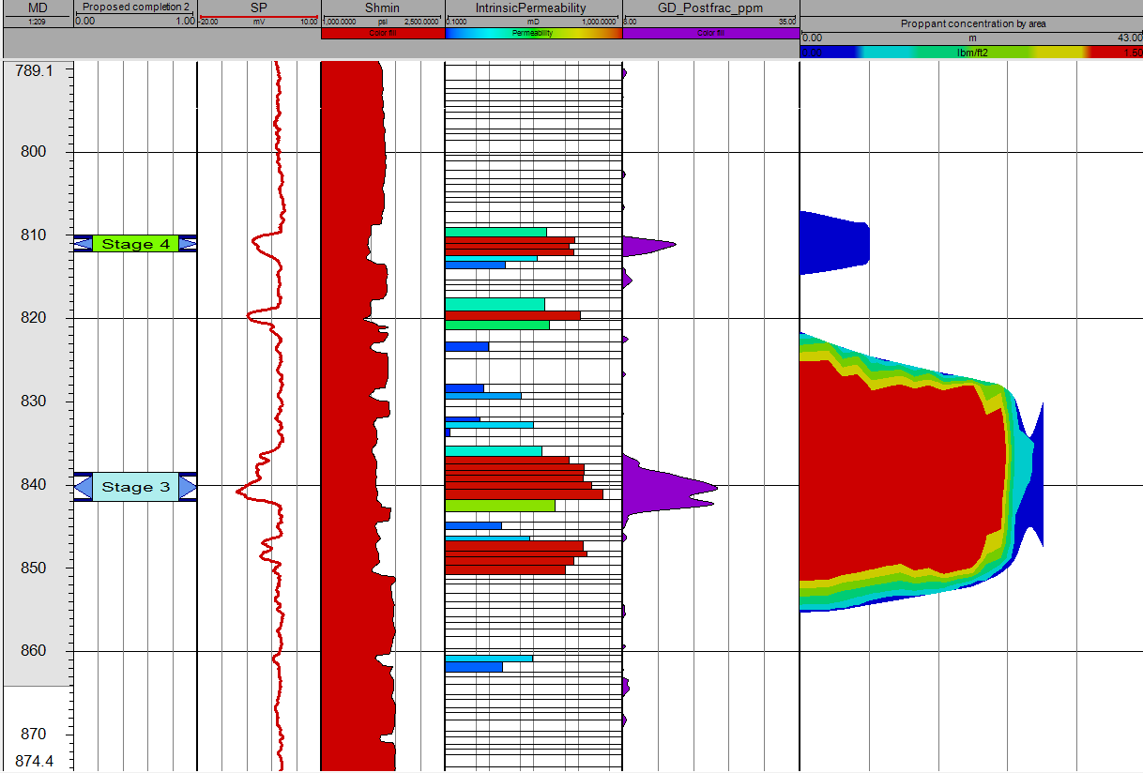
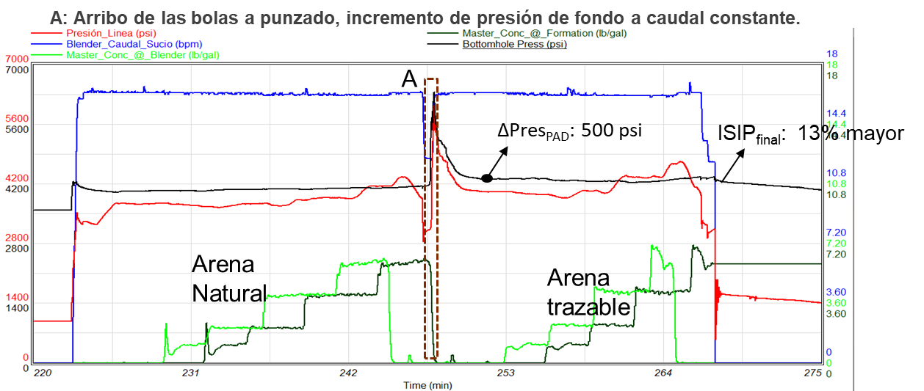
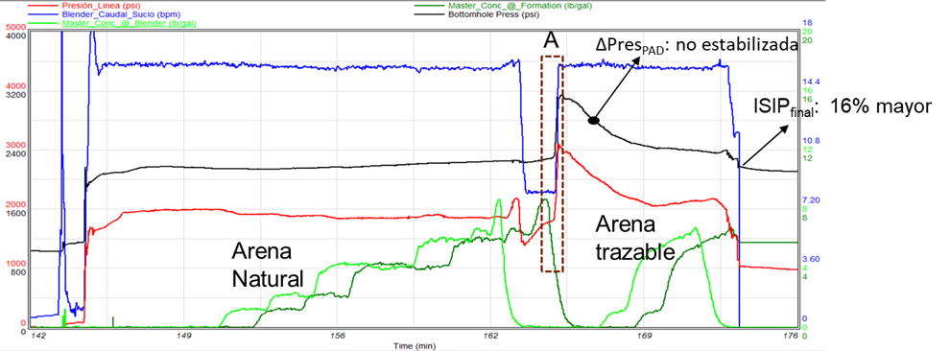
RESULTADOS DE LA FASE INICIAL
Pozo A-2 → Divergencia fallida, una sola capa estimulada

Slide 11
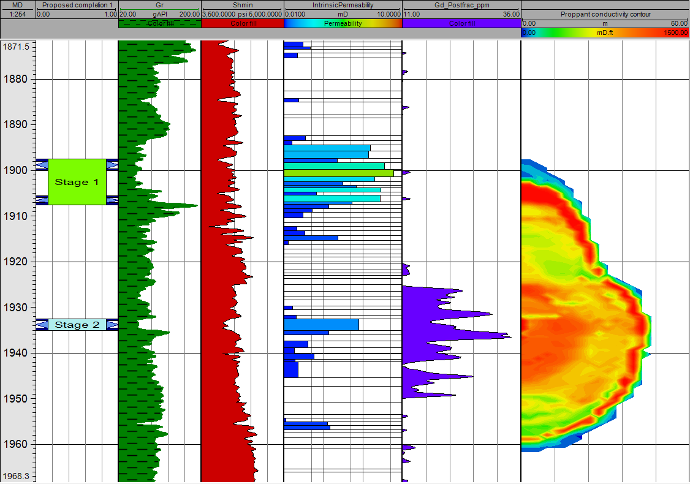
RESULTADOS DE LA FASE INICIAL
Pozo B-1 → Divergencia fallida, una sola capa estimulada
→ Correcta alocación del AS resinado trazable

Slide 12
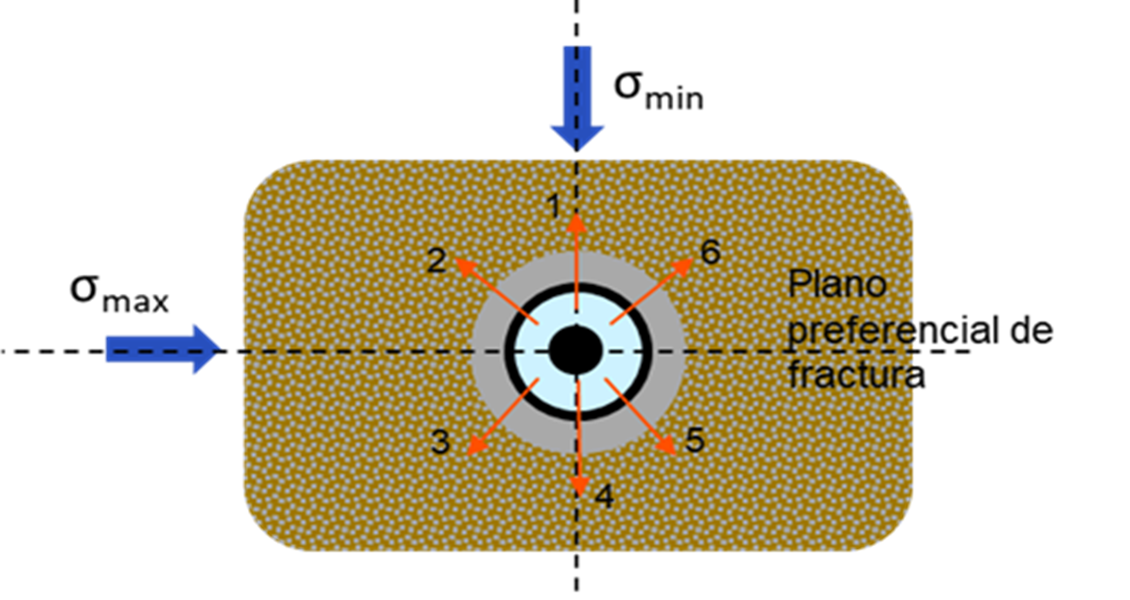
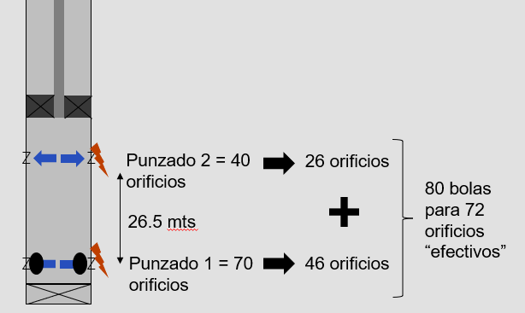
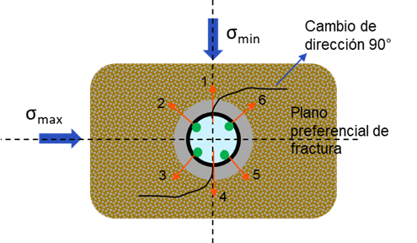
CALIBRACIÓN DE LA METODOLOGÍA
Inicialmente se asumió que el número de bolas es función del número de orificios abiertos en la zona a tapar.
Concepto erróneo
Por condición de alineación con los σmin y σmax de la roca y la configuración de punzados → 35% de los orificios tiene de baja a nula probabilidad de iniciar fractura.
Pozo realizado A-2 con resultados negativos.

Slide 13
CALIBRACIÓN DE LA METODOLOGÍA
Única etapa donde la cantidad de bolas lanzadas no supero el total de orificios efectivos es la A-1.
El aumento de presión durante el colchón de las etapas A-2 y B-1 podría deberse a que se tapan los orificios efectivos de ambas capas.
Para el caso del pozo B-1 el punzado iniciador no coincide con los modelos predichos con anterioridad.
Notes:
3er punto contar que punzábamos diferenciado y esto nos hizo re pensar la estrategia de terminación punzando de forma simétrica para evitar tener q suponer cual punzado fractura inicialmente.

Slide 14
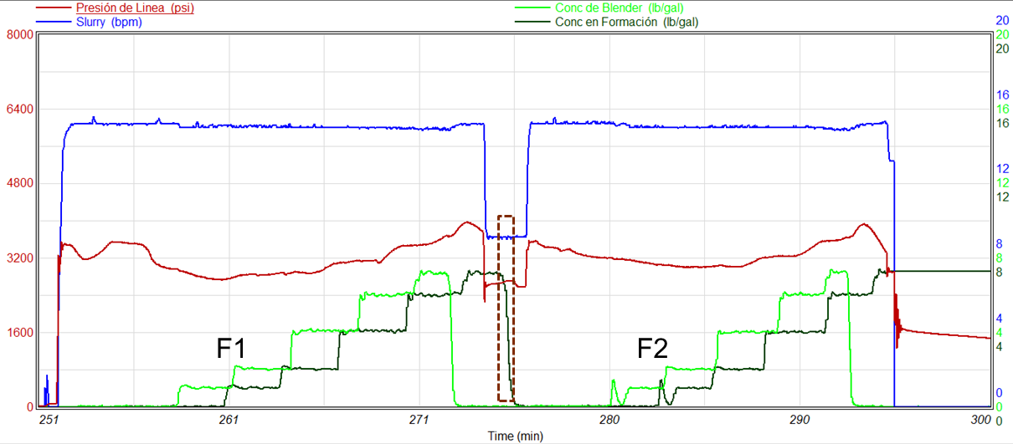
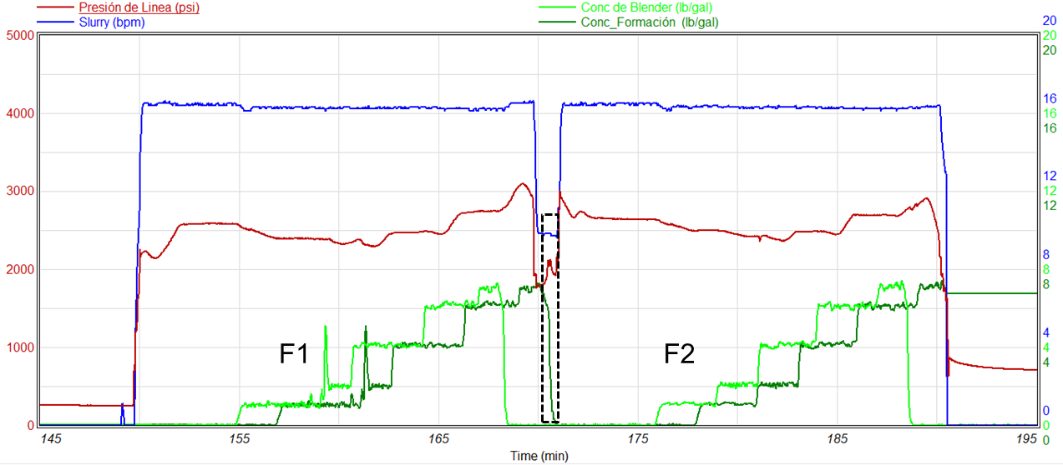
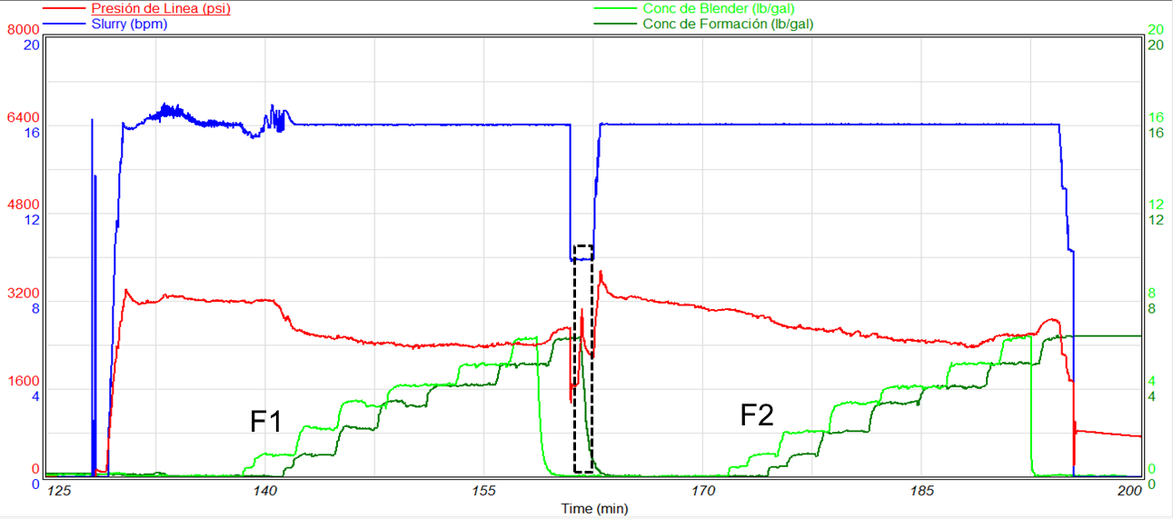
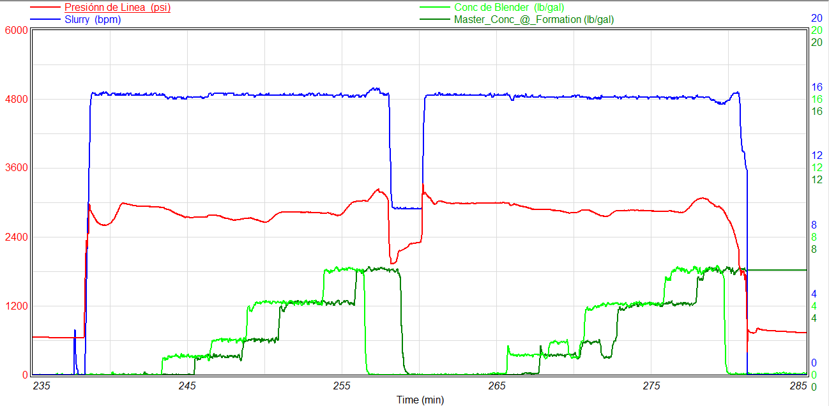
SEGUNDA FASE DE PRUEBAS
A partir de los resultados del primer set de pruebas y teniendo en cuenta el concepto de orificio efectivo, se planificó la ejecución de un segundo set de ensayos variando el “exceso de bolas” y manteniendo los punzados simétricos
Divergencia pozo D-1
Divergencia Pozo E-2
Divergencia pozo E-4
Divergencia pozo F-1
F1
F2

Slide 15
CONCLUSIONES Y RECOMENDACIONES
La cantidad de bolas divergentes a emplear sea igual o levemente superior a la cantidad de orificios efectivos a tapar.
El empleo de agentes de sostén trazables permitió evaluar la eficiencia de la metodología de bolas divergentes y contribuyó al entendimiento de los resultados obtenidos.
La eficiencia de la técnica de divergencia no es del 100%, por ello, no puede ser comparada con una fractura individual.
La técnica se aplicó para fracturar reservorios distanciados entre 10 y 30 m y dio buenos resultados cuando se trata de reservorios punzados simétricamente.
Disminuir el caudal previo al arribo de las bolas divergentes contribuye a que se dirijan a los punzados y a disminuir la presión frente un arenamiento abrupto en pozos someros.

Slide 16
¡MUCHAS GRACIAS!
¿PREGUNTAS?

